Slide 1
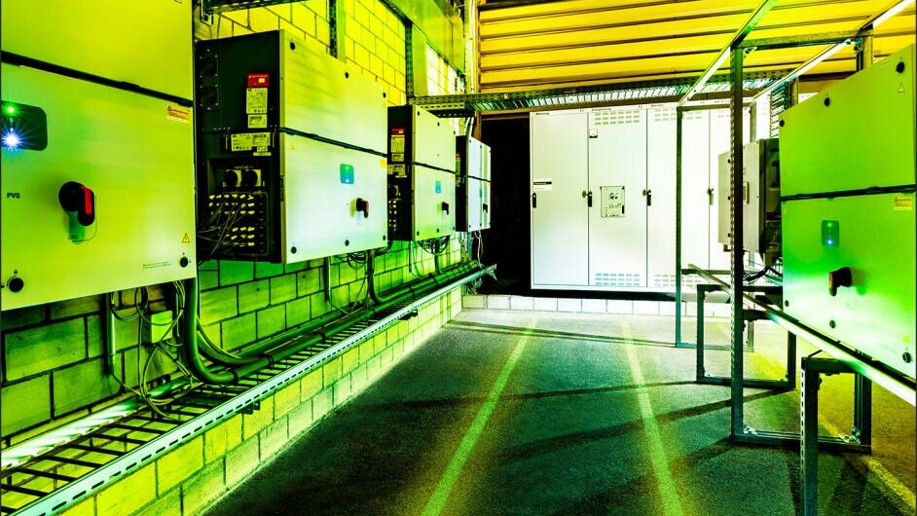
Chapitre N3
EPAI, Jonathan Baechler

Slide 2
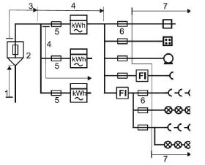
Composants d’une installation
NIBT N3.1
p.97
Légende
1 Ligne d'amenée
2 Coupe-surintensité général
3 Ligne principale
4 Ligne d'abonné
5 Coupe-surintensité d'abonné de protection
6 Dispositif de protection contre les surintensités pour circuits terminaux
7 Circuits terminaux

Slide 3
Facteur de simultanéité
NIBT N3.1.1.1
p.98
C’est quoi ?
Pour le calibrage de la puissance d’alimentation, on tient compte que tous les appareils électriques ne fonctionnent pas tous en même temps.
Si vous faites la somme des appareils que vous avez à la maison vous arriverez bien plus haut que la valeur nominale des fusibles d’introduction.
Cela est-il dangereux de surcharger l’introduction ou un groupe ?
Non, car le coupe-surintensité devrait déclencher avant.

Slide 4
Système TN
NIBT N3.1.2.2
p.98-99
Il existe trois types de systèmes TN:
TN-S : Terre Neutre Séparé (système actuel) -> obligatoire
TN-C : Terre Neutre Combiné (ancien système) -> danger pour la protection des personnes!
TN-C-S : Terre Neutre Combiné Séparé -> peut être utilisé lors du tirage de grosse alimentation (industrie). Le sectionneur se trouvera alors dans une armoire de distribution.
-> voir les différents schéma page 98-99

Slide 5
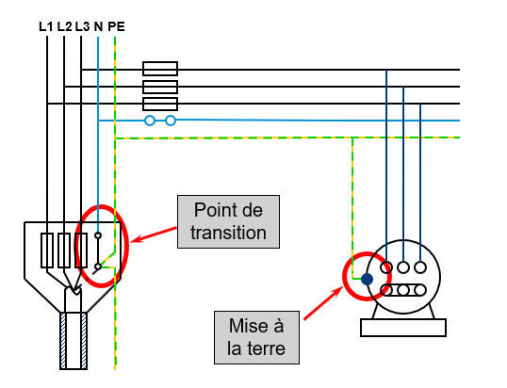
Exemple TN-S

Slide 6
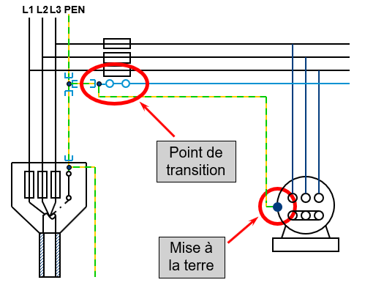
Exemple TN-C-S
Remarque: Ne pas oublier les marquages bleus sur les conducteurs PEN !

Slide 7

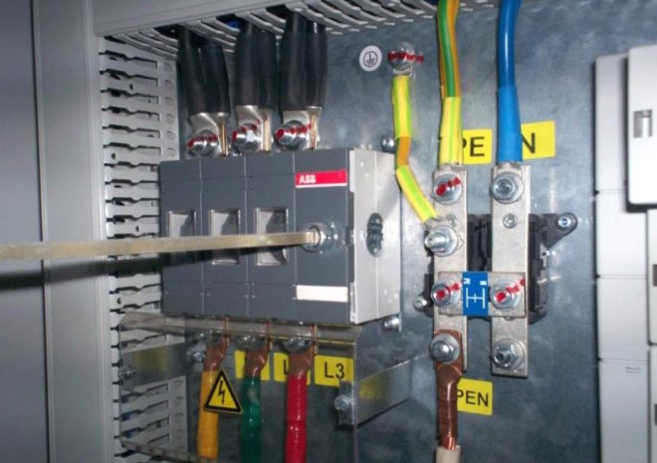
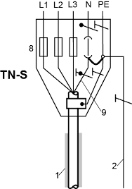
Rappel des symboles des conducteurs
(déjà vu en schéma)

Slide 8
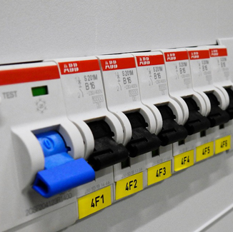
Division des circuits
NIBT N3.1.4
p.100
Cela implique de faire plusieurs groupes. (Min deux groupes pour l’éclairage. (Attention en dessinant les plans d’installations)
Pourquoi ?
Limiter les conséquences des défauts
Faciliter les essais et l’entretien
Réduire les déclenchements intempestifs
Atténuer les perturbations électromagnétiques
(Déjà discuté dan le chapitre F2.2)

Slide 9
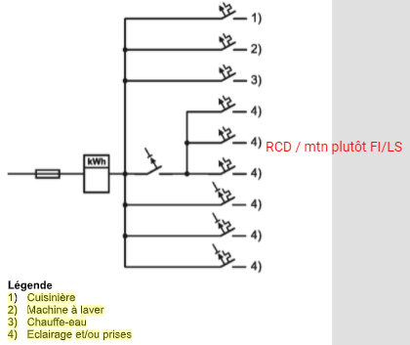
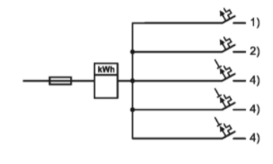
Schémas de tableau
NIBT N3.1.4.3
p.101
Pouvez-vous identifier les différents symboles ?
Appartement Maison

Slide 10
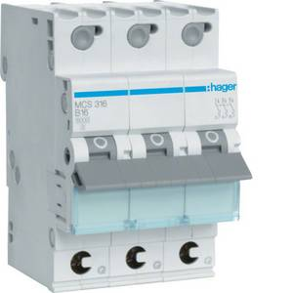
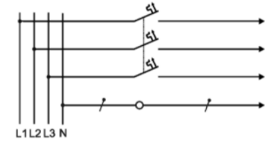
Triphasé
(pôle mécaniquement couplé)
NIBT N3.1.4
p.103

Slide 11
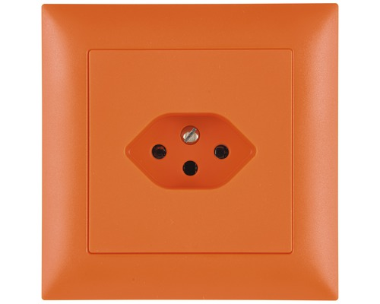
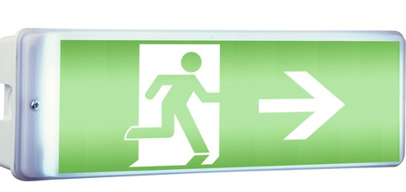
Installation de service de sécurité
(éclairage de secours, alim. secourue)
NIBT N3.5.2
p.105
Pour les locaux avec grand rassemblement de personnes :
Par exemple:
Grands bâtiments industriels
Écoles
Cinémas
Grands magasins
Restaurants
Hôpitaux

Slide 12


Sources
NIBT 2020, Electro suisse
PowerPoint 2020, Groupe E, GESA, IB-murten, ECAB

